Slide 1


Slide 2


Slide 3
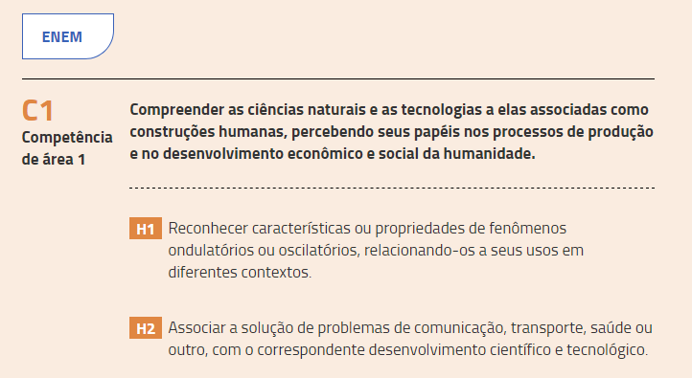

Slide 4
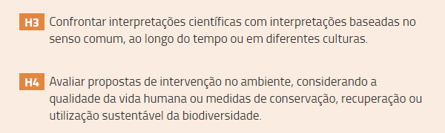

Slide 5
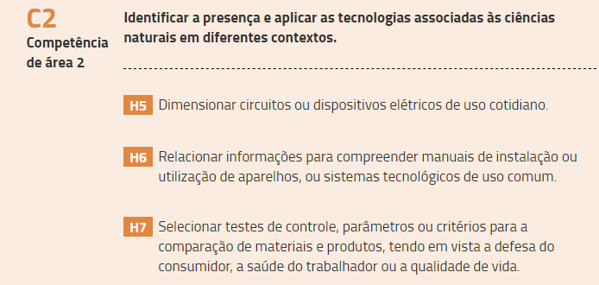

Slide 6
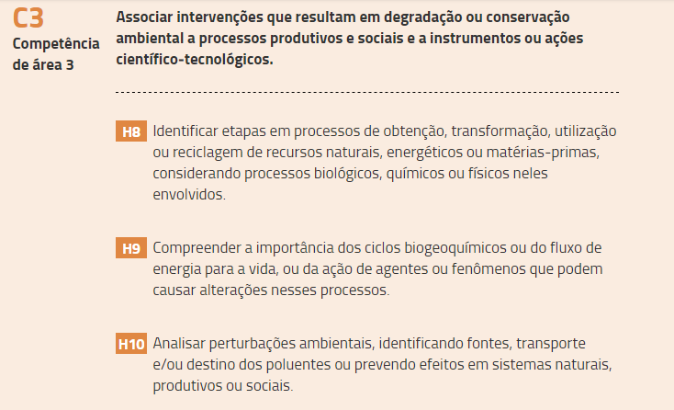

Slide 7
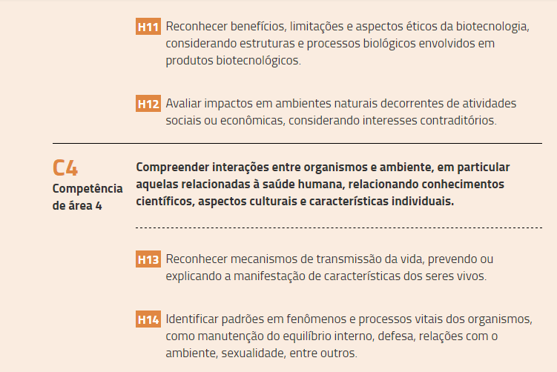

Slide 8
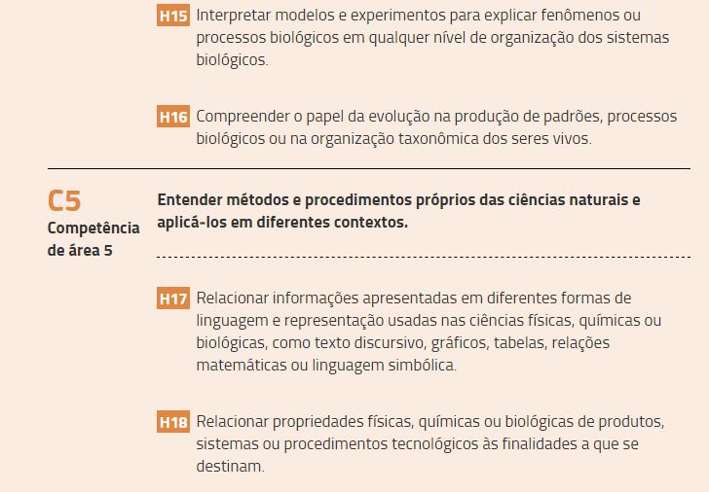

Slide 9
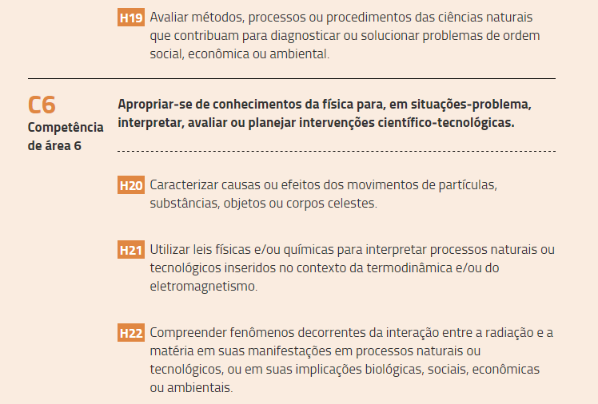

Slide 10
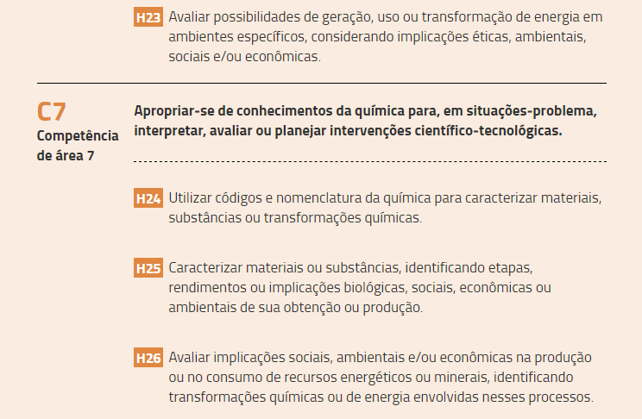

Slide 11
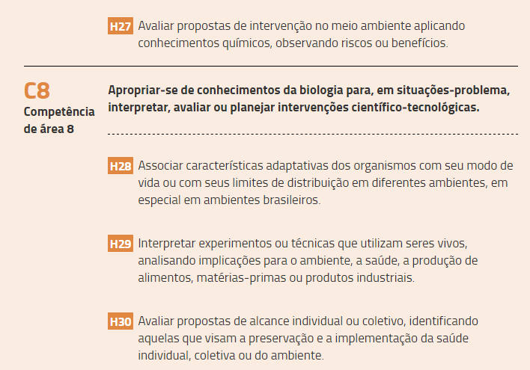


Slide 12
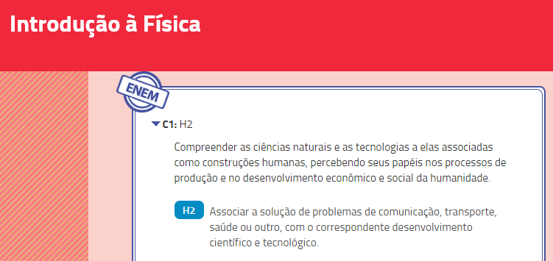

Slide 13
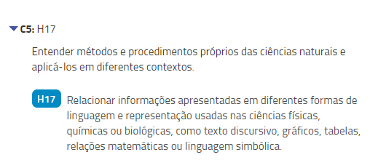

Slide 14




1° ANO
Prof. Tio Rosy

Slide 15
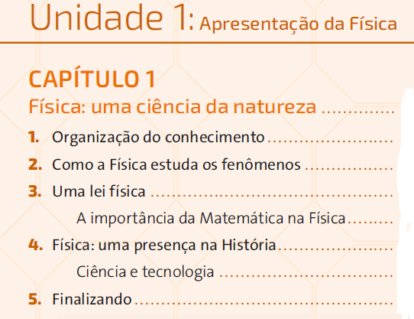

Slide 16



Slide 17


Slide 18
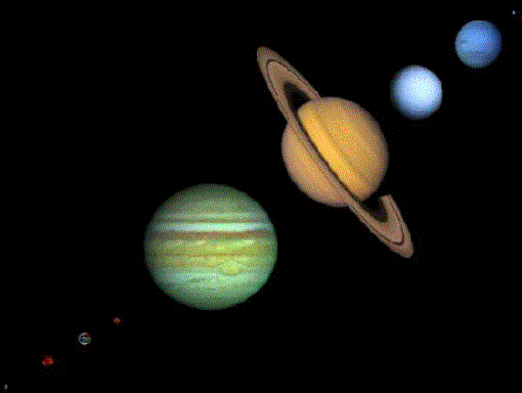
MÓDULO 1 – FÍSICA , PARA QUE SERVE ISSO?
PROF.TIO ROSY

Slide 19
INTRODUÇÃO
À
FÍSICA

Slide 20


Slide 21
DEFINIÇÃO
A FÍSICA é a ciência das coisas naturais, cujo objetivo é a formação de leis que regem os fenômenos da natureza, estudando as propriedades da matéria e da energia.
Cientificamente, a palavra fenômeno significa acontecimento ou transformação, não possuindo o sentido de fato extraordinário ou algo incomum.

Slide 22
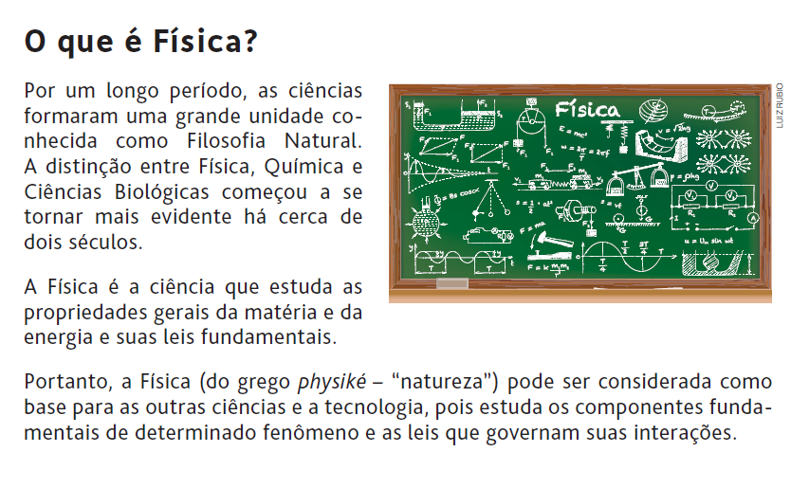

Slide 23
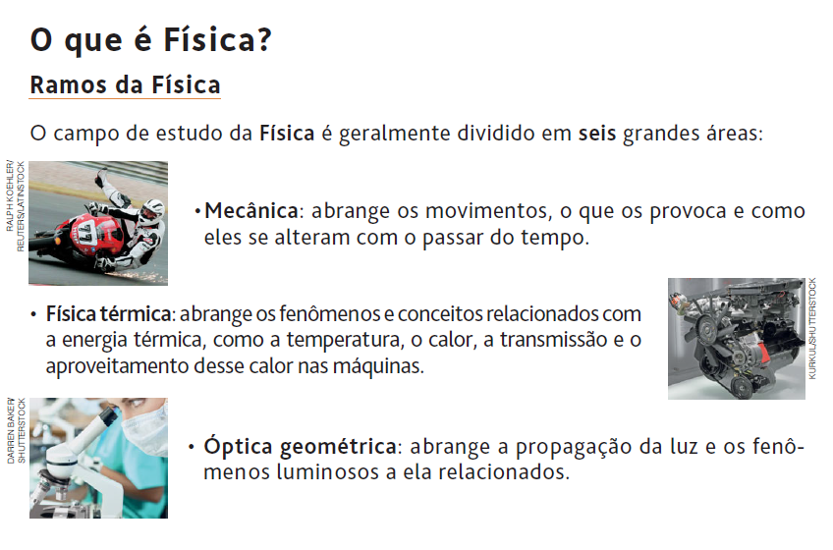

Slide 24
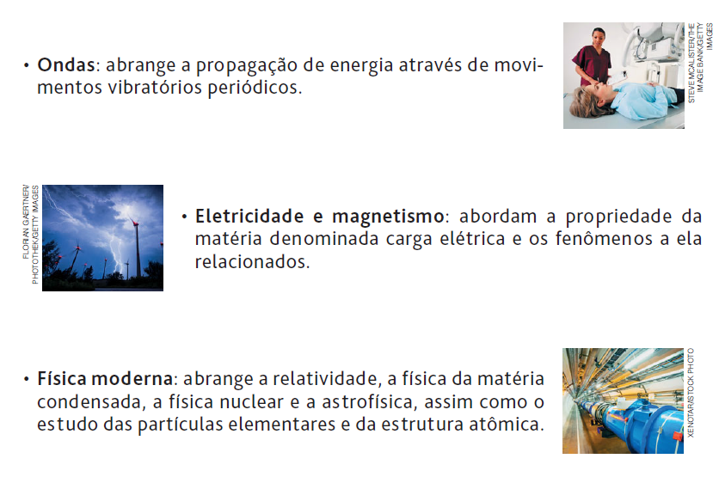

Slide 25
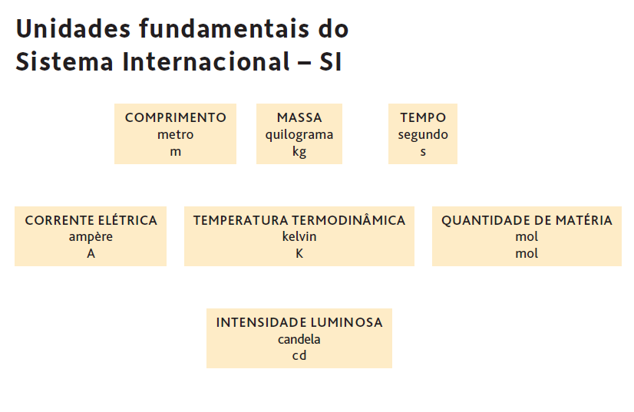

Slide 26
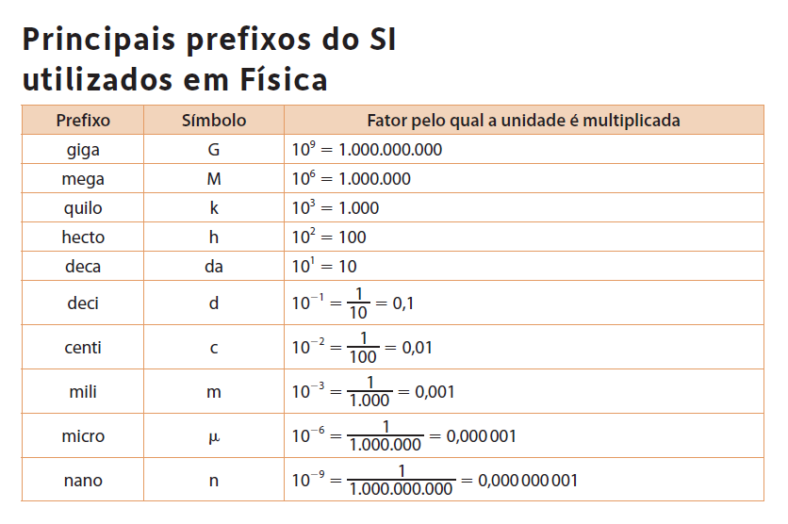

Slide 27
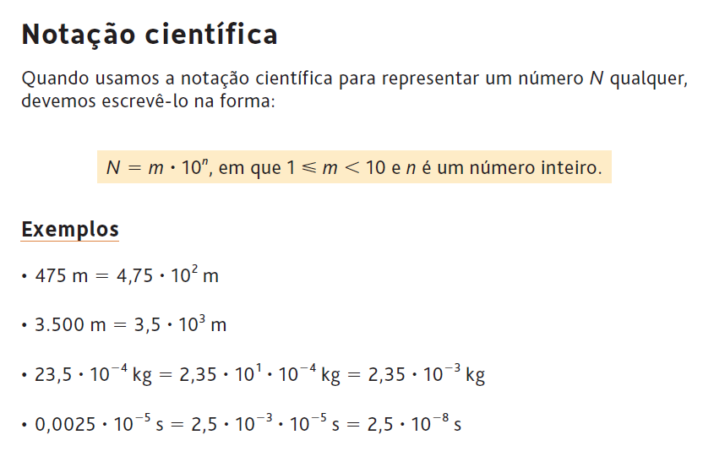

Slide 28
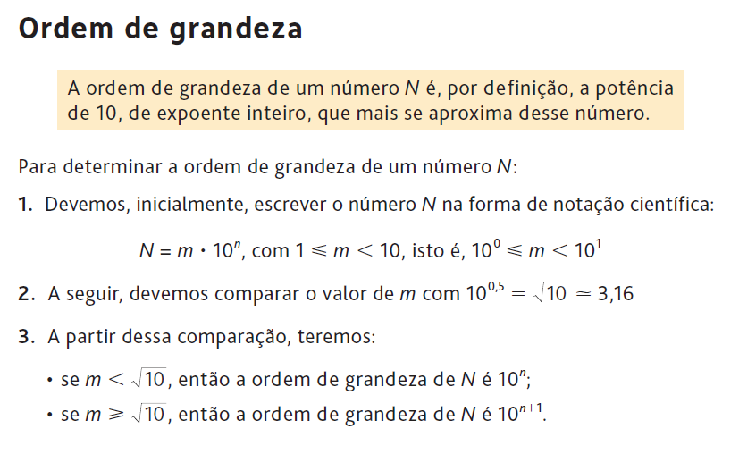

Slide 29
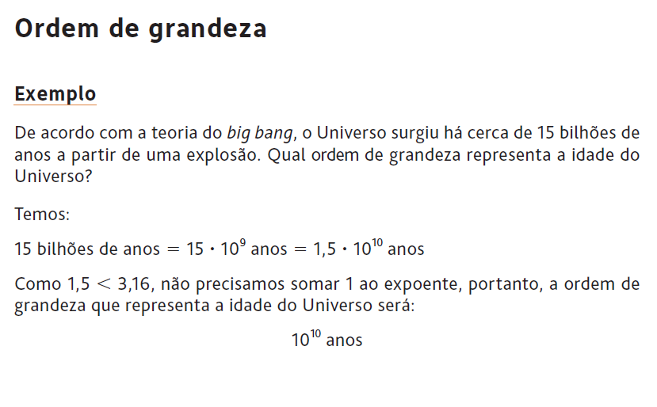

Slide 30
FENÔMENOS
a) Fenômeno Físico: não altera a natureza dos corpos. Como exemplo temos o corte de uma folha de papel.
b) Fenômeno Químico: altera a natureza dos corpos. Exemplo: Uma folha de papel queimada, o papel deixa de ser papel, tornando-se cinzas.

Slide 31
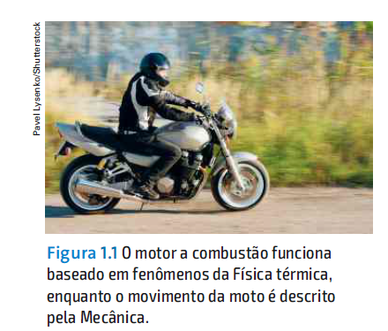
DIVISÃO DA FÍSICA CLÁSSICA

Slide 32
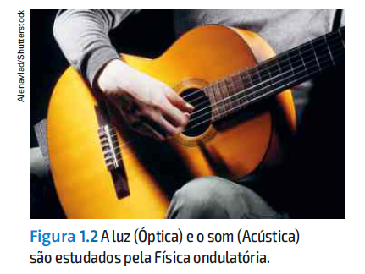

Slide 33
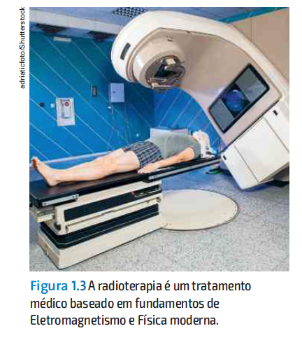

Slide 34
d) Ondulatória: Estuda os fenômenos físicos envolvendo os diversos tipos de ondas. A Acústica faz parte desse estudo.
e) Eletricidade: Estuda os fenômenos elétricos, fundamentados nas propriedades das cargas elétricas.

Slide 35
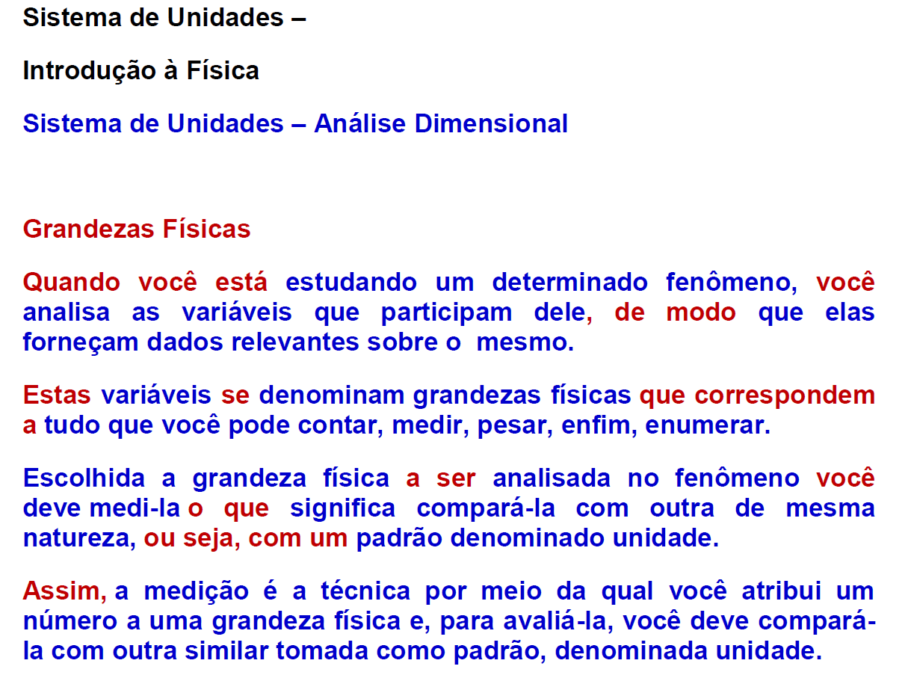

Slide 36
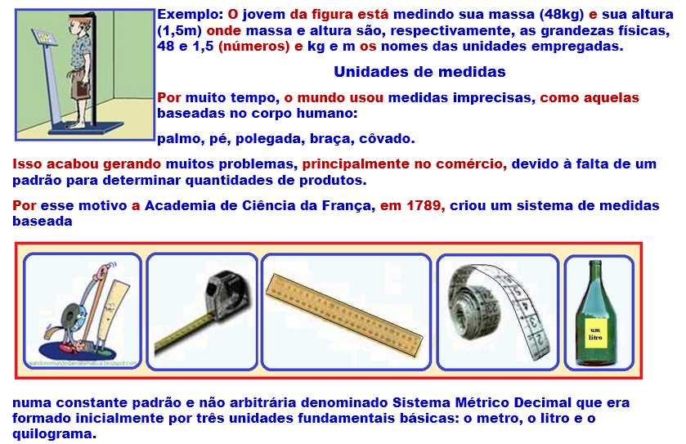

Slide 37
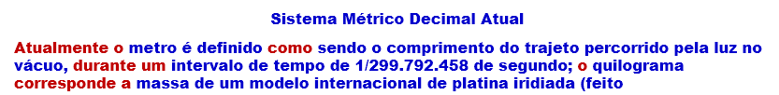
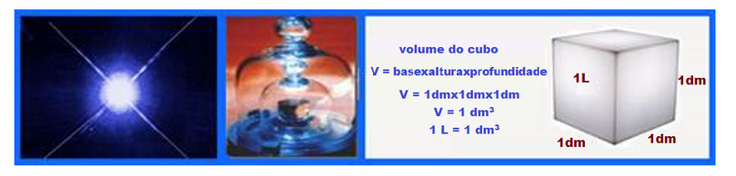
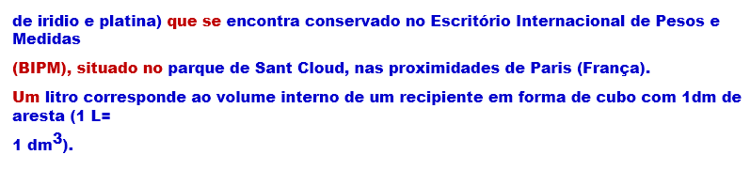

Slide 38
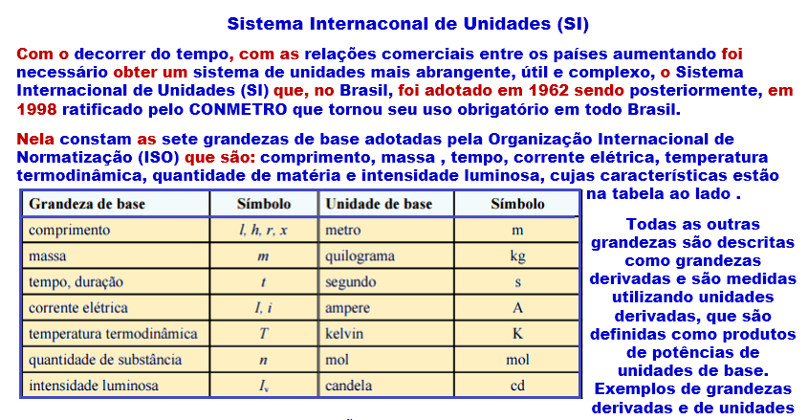

Slide 39
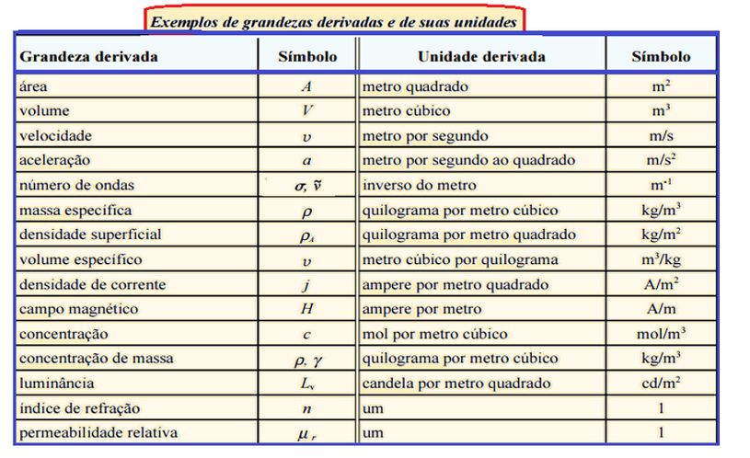

Slide 40
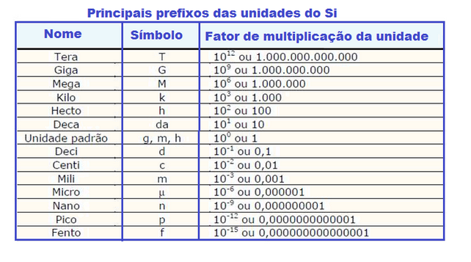

Slide 41
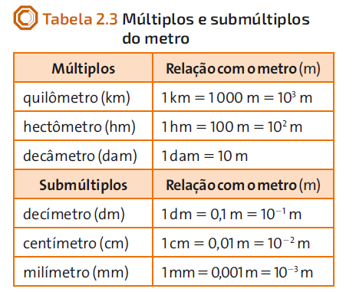

Slide 42
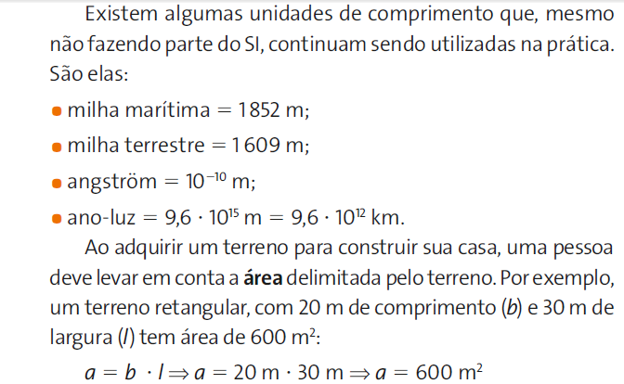

Slide 43
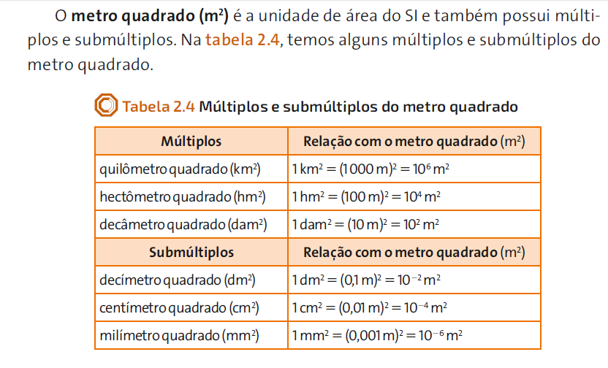

Slide 44
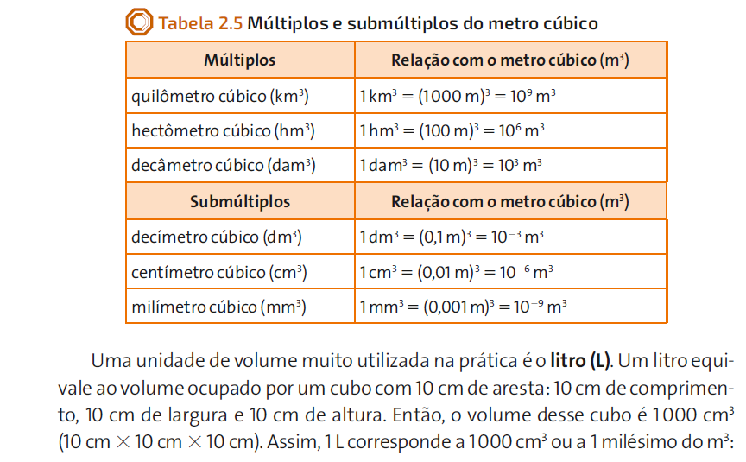

Slide 45
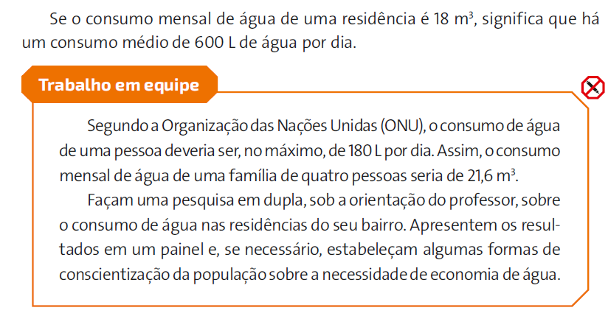

Slide 46
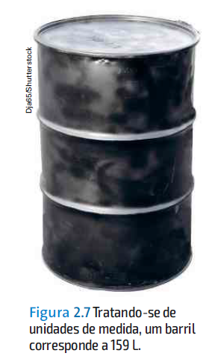
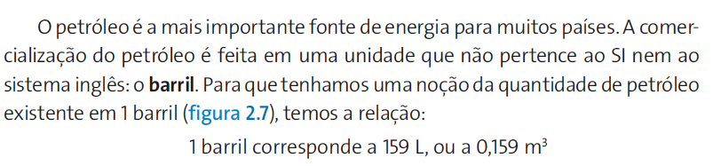

Slide 47
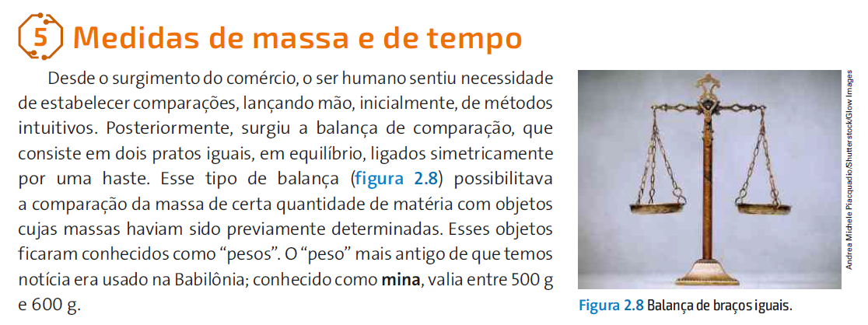

Slide 48
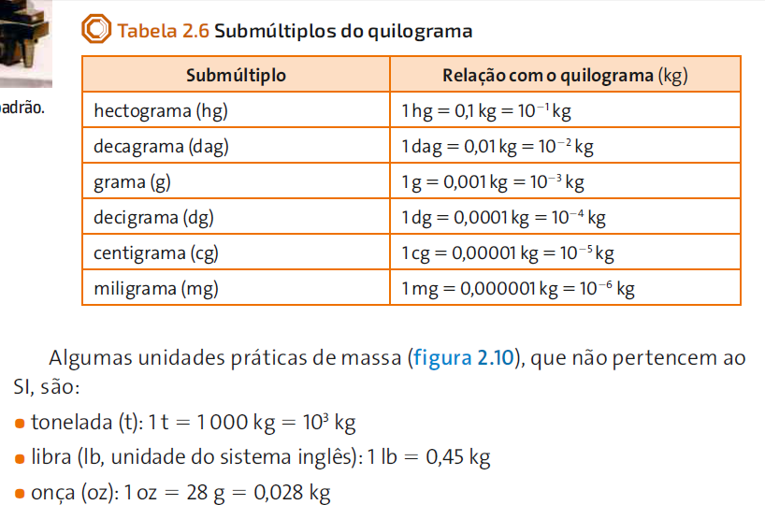

Slide 49
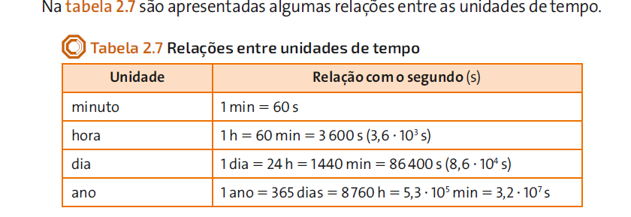

Slide 50
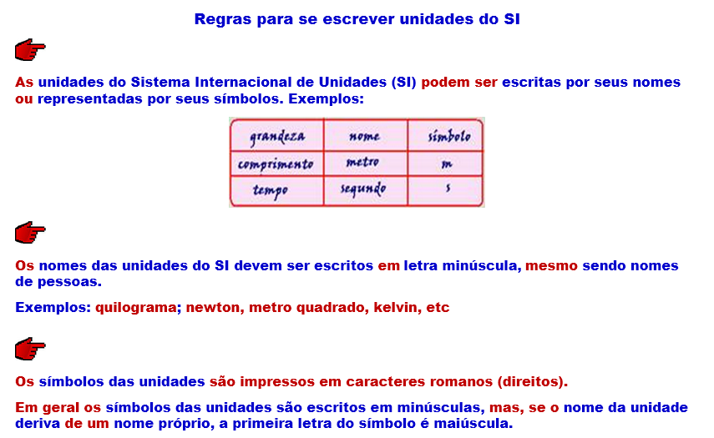

Slide 51
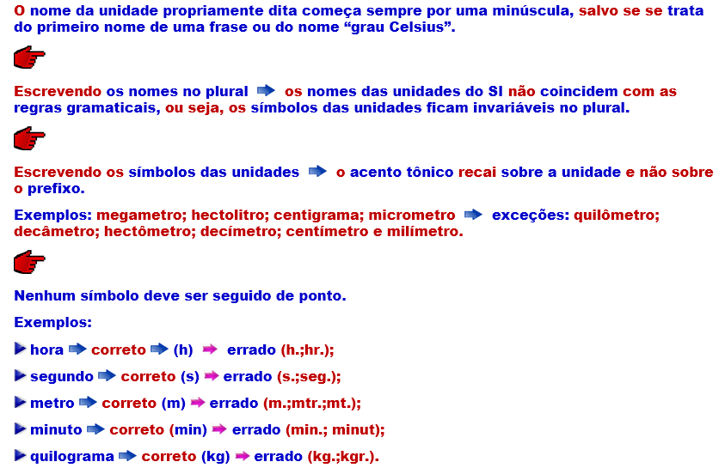

Slide 52
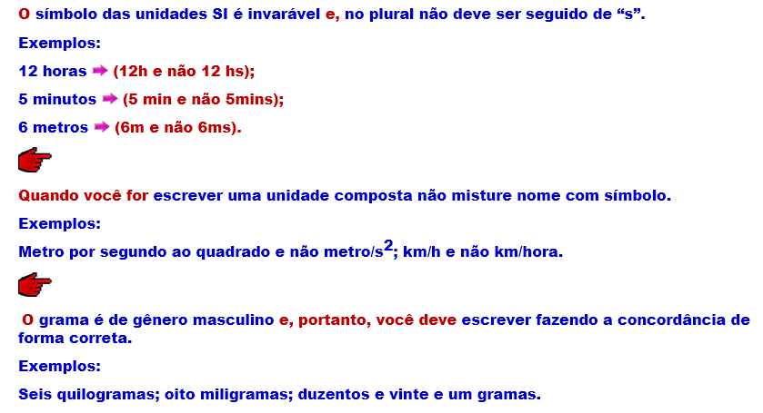

Slide 53
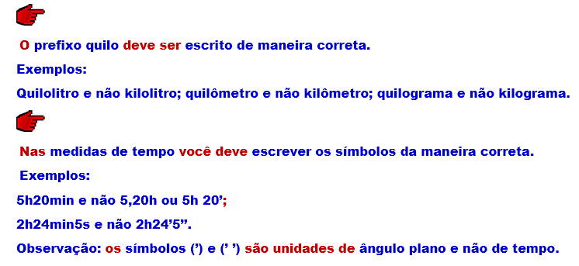

Slide 54
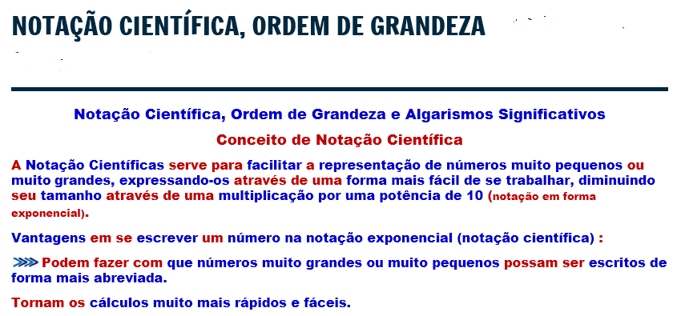

Slide 55
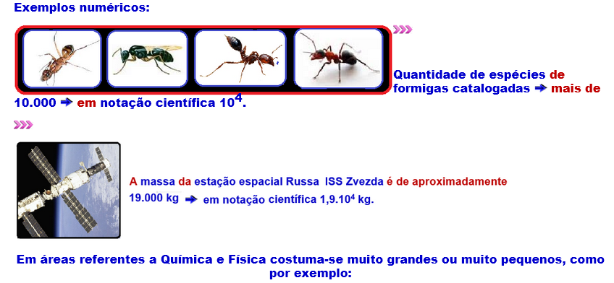

Slide 56
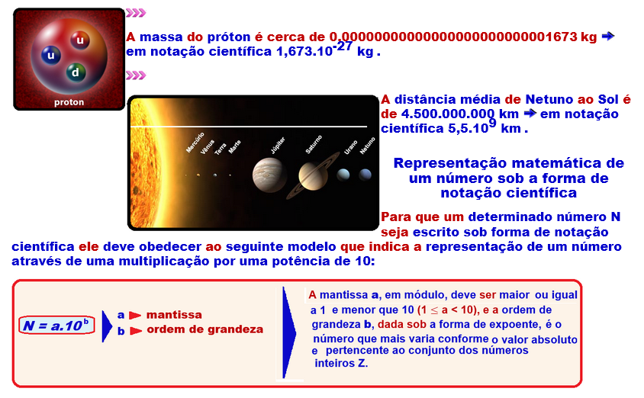

Slide 57
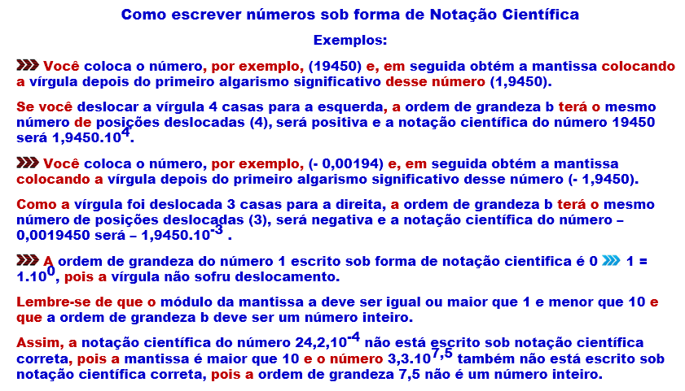

Slide 58


